Slide 1
esoteric
programming
language
Notes:
안녕하세요 저는 오늘 에써터릭 프로그래밍 랭귀지 에대해 발표하겠습니다. 먼저 에써터릭이 무슨뜻인지 아시나요?
저는 몰라서 파파고에 검색해봤습니다..

Slide 2
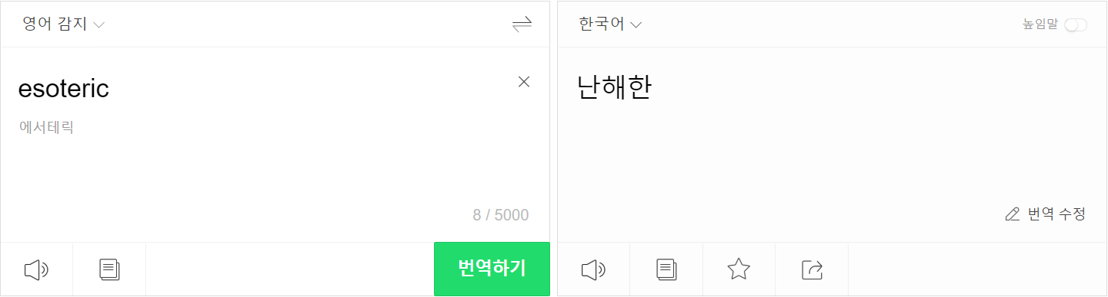
esoteric programming language
Notes:
자 보시는거와 같이 난해한 이란 뜻입니다.

Slide 3
esoteric
programming
language
Notes:
그럼 난해한 프로그래밍 언어가 무엇일까요?
이 언어는

Slide 4

Notes:
프로그래머의

Slide 5

Notes:
멘탈의 한계를 테스트하기위해서, 또는

Slide 6

Notes:
장난하기 위해서 만든 언어이며, 전혀 실용적이지 않습니다

Slide 7
한글 프로그래밍 언어
Notes:
저는 한글 프로그래밍 언어를 위주로 소개해보겠습니다.

Slide 8
1. 약속
Notes:
첫번째로 약속입니다. 약속은 하재승 넥슨 개발자와 퍼즐릿 정이라는 닉네임을 가진 개발자가 만든 언어입니다. 약속은 오픈소스 언어로 공개된 이후 창시자 외 여러 개발자들의 도움을 받아 발전되고 있다. 하재승 개발자는 “2015년 만우절에 첫 버전으로 공개했다”라며 “한 달 정도 시간을 투자해 약속을 만들었으며, 현재는 알파버전 상태”라고 설명했다.
약속 개발팀은 일반 프로그래밍 언어에서 ‘함수’에 해당하는 기능을 ‘약속’이라는 명칭으로 대체하고 한글 언어를 개발했다고 한다. 하재승 개발자는 “다른 언어와 겹치는 것도 적고, 단어의 뜻이나 발음 등이 이쁘며 프로그래밍을 처음 접하는 사람에게 친근감을 줄 수 있을 것 같아 이름을 약속으로 정했다”라고 설명했다. 그럼 실제 약속 언어는 어떻게 생겼을까. 먼저 일반 C언어에서 다음과 같은 코드가 있다고 치자.

Slide 9
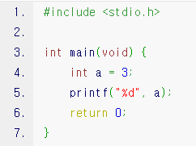
Notes:
위 코드를 실행하면 화면에 ‘3’이 나온다. 만약 프로그래밍을 처음 접하는 사람이라면 화면에 3을 출력하기 위해 ‘include’, ‘int’, 세미콜론, 대괄호 등을 입력하는 것에 대해 의문을 가지고 막연히 어렵게 느낄 수 있다. 약속으로 ‘3’을 출력하려면 아래와 같이 입력하면 된다.

Slide 10

Notes:
여기서 ‘보여주기’는 ‘printf()’ 같은 출력함수라고 보면 된다. 한글로 표현해놨기 때문에 기존 C언어보다 직관적이다. 약속에서 반복문을 표현하려면 다음과 같이 작성하면 된다.

Slide 11
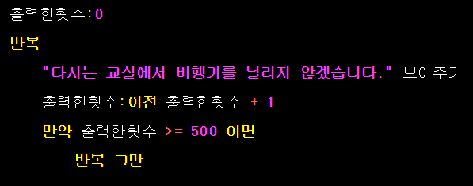
Notes:
While은 반복 if는 만약 이런식으로 그냥 영어를 한글로 바꿔논 언어같아요. 매우 직관적이긴 한데 쓰고싶진 않네요 ..

Slide 12
2. 아희
Notes:
오직 한글로만 프로그래밍되는 한글 프로그래밍 언어로, 한글로 된 프로그래밍 언어 중에서 첫 번째로 발표된 난해한 프로그래밍 언어다. 아희는 한글 낱자의 디자인을 살릴 수 있는 프로그래밍 언어라는 목적을 가지고 고안되었다. 그리고 이 언어는 첫번째로 발표한 약속언어를 공동개발한 퍼즐릿 정입니다.

Slide 13
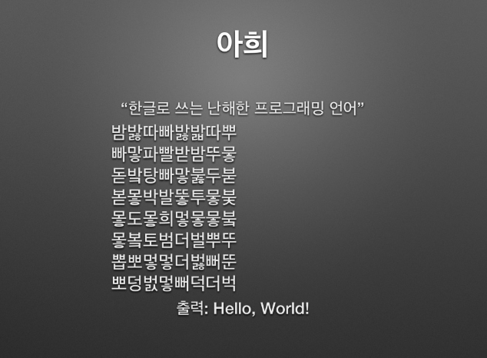
Notes:
이 코드가 hello world를 찍는 문입니다. 이것을 어떻게 해석해야하냐면

Slide 14
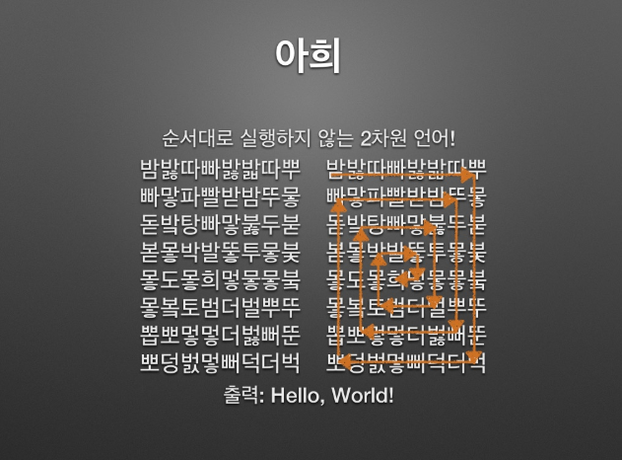
Notes:
화살표 순서대로 가면서 해석을 하는데요.

Slide 15
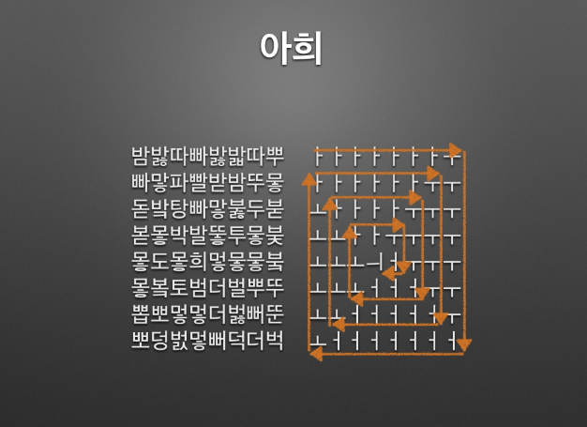
Notes:
ㅏ ㅓ ㅗ ㅜ 의 방향이 해석하는 방향이 됩니다.
제가 이 언어를 해석하러 온것은 아니고 소개하러 왔기때문에 여기까지 하겠습니다.

Slide 16
끝!

